Slide 1
UN AN ȘCOLAR ALTFEL…
Învățământ preșcolar
2020-2021

Slide 2
SCENARII PRINCIPII DE BAZĂ ANALIZĂ ȘI DECIZIE IMPLEMENTARE ȘI MONITORIZARE ÎNTREBĂRI ȘI RĂSPUNSURI

Slide 3
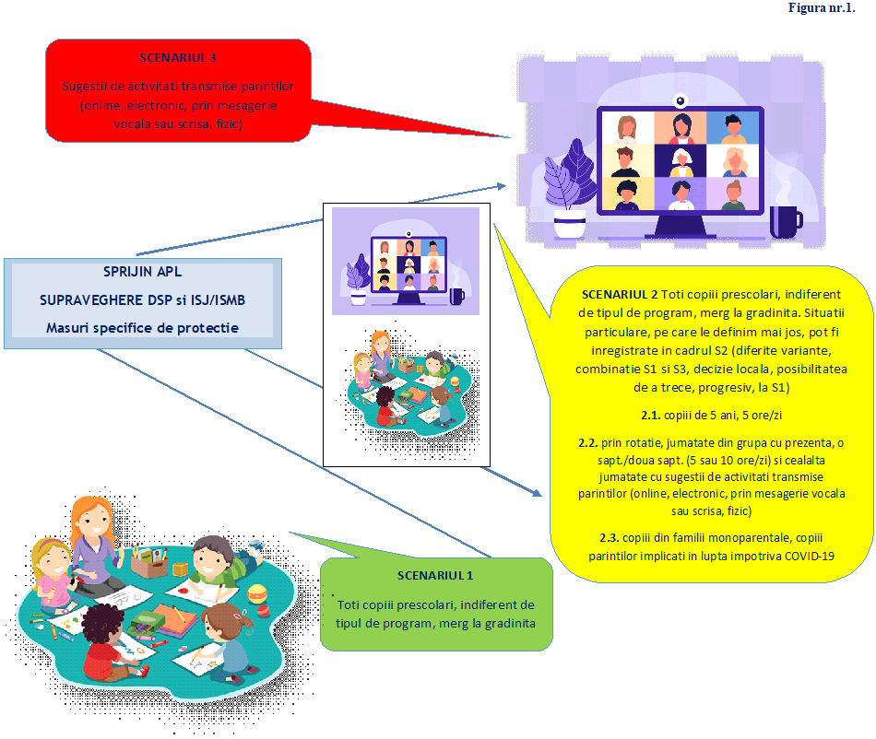
SCENARII

Slide 4
PRINCIPII DE BAZĂ
Echitate și incluziune în raport cu accesul la educație și în raport cu calitatea abordării educaționale utilizate pentru parcurgerea curriculumului specific;
Responsabilitate și profesionalism în deciziile personale și colective;
Asumarea colectivă a demersurilor pentru crearea, în unitățile de învățământ preșcolar, a unui mediu sigur și favorizant pentru o învățare relevantă prin implicarea a cât mai mulți actori de la nivel local (ONG-uri, asociații de părinți etc.);
Igiena riguroasă a mâinilor;
Măsuri ferme de curățenie și dezinfecție în unitatea de învățământ;
Păstrarea distanței de siguranță, de minimum 1m și separarea strictă a grupurilor de copii, esențiale pentru urmărirea ulterioară a contacților;
Limitarea contactului dintre copiii din grupe diferite. Evitarea schimbării sălii de grupă de către copii.
Informarea permanentă a personalului, copiilor și a părinților/aparținătorilor cu privire la măsurile de protecție împotriva infecției cu SARS-CoV-2;
Necesitatea izolării la domiciliu a copiilor, în cazul apariției febrei sau a altor simptome de suspiciune COVID-19 (tuse, dificultate în respirație, diaree) la un copil sau la un alt membru al familiei acestuia.

Slide 5
ANALIZĂ ȘI DECIZIE
NIVEL LEGISLATIV
- Legea educației naționale nr.1/2011, cu modificările și completările ulterioare
- Ordinul comun nr.5487/1494/2020 privind măsuri de organizare a activității în cadrul unităților/instituțiilor de învățământ în condiții de siguranță epidemiologică pentru prevenirea îmbolnăvirilor cu SARS-CoV-2
- OUG147/2020 din 27 august 2020 privind acordarea unor zile libere pentru părinţi în vederea supravegherii copiilor, în situaţia limitării sau suspendării activităţilor didactice care presupun prezenţa efectivă a copiilor în unităţile de învăţământ şi în unităţile de educaţie timpurie antepreşcolară, ca urmare a răspândirii coronavirusului SARS-CoV-2
NIVEL OPERAȚIONAL
GLI CA ISJ/ISMB CJSU
Infrastructură, Resurse și Curriculum

Slide 6
IMPLEMENTARE și MONITORIZARE
spațiu vs.distanțare fizică
trasee funcționale
igienizare permanentă
achiziții servicii internet
reparații/ extinderi/
aciziție de noi spații
- PLAN DE ACȚIUNE
PLAN DE MONITORIZARE & INSTRUMENTE
PROCEDURI
materiale de protecție
materiale de igienă
materiale și echipamente
rata adult/copil și măsuri pentru personalul la risc*
proceduri
PLANIFICARE CALENDARISTICĂ
temele anuale de studiu
domeniile de dezvoltare
PROGRAMUL ZILEI
venirea și plecarea copiilor în etape
rutine cu accent pe regulile de igienă (ex.: rutina igienizării mâinilor și a aerisirii spațiului la interval de max.20-30 minute de activitate)
ACTIVITĂȚI CU COPIII
implicarea copiilor în stabilirea și urmărirea respectări regulilor
limitarea interacțiunilor cu un alt grup
încurajarea activităților în aer liber
proiecte tematice corelate cu evenimente relevante din viața reală
limitarea utilizării materialelor de către un alt grup, fără igienizare prealabilă
activități individuale sau în grupuri mici (5-10 copii)

Slide 7
IMPLEMENTARE ȘI MONITORIZARE
ORGANIZAREA MEDIULUI EDUCAȚIONAL (S1 și S2)
Centre de interes
Mobilier
Materiale de lucru
Reguli
Starea de bine a copilului
ACTIVITĂȚI (S1 și S2)
ALA, ADP, ADE
Temele anuale de studiu
Accent pe activitățile individuale !
Limitări privind activitățile tip joc de mișcare/joc sportiv și activ.muzicale !
ACTIVITĂȚI (S3 și S2.2)
Activități care nu generează presiune nejustificată asupra copiilor și părinților
Tematica săptămânală
Soluții personalizate pentru copiii din grupuri dezavantajate
Utilizarea, de către educatoare, a spațiului, a materialelor și echipamentelor unității de învățământ
Interesul superior al copilului
Bucuria de a învăța a copilului

Slide 8
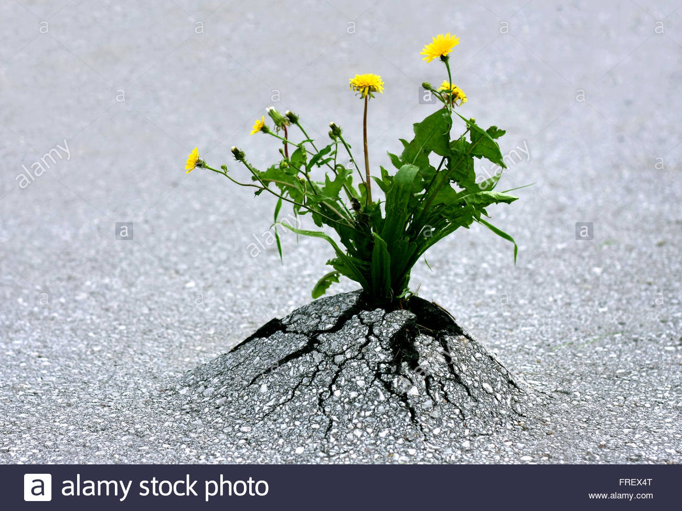
Un șir neîntrerupt de acte de voință dau un rezultat mare.
(Charles Baudelaire)

